Slide 1

Az ezer arcú lokáció www.helixconsulting.eu

Slide 2

Mikről nem lesz szó?
Machine- Learning
Hadoop
BigData
Online
Helyette:
Google Maps
GPS
Épület
Humán mozgás
Cím pontosság
Szenzor
Irányítószám
Longitude
API
Facebook Places
OSM
Település
Műhold
Latitude
Prop-tech

Slide 3
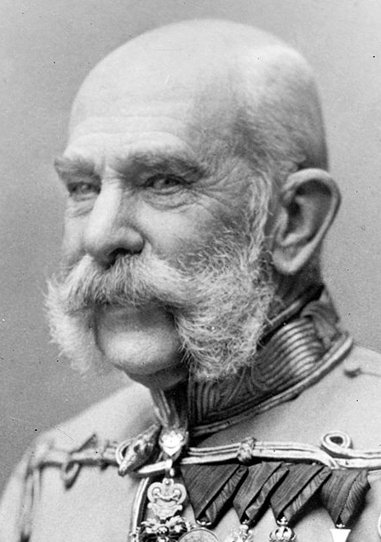
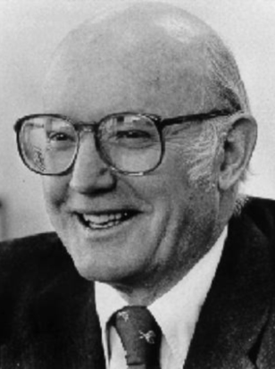
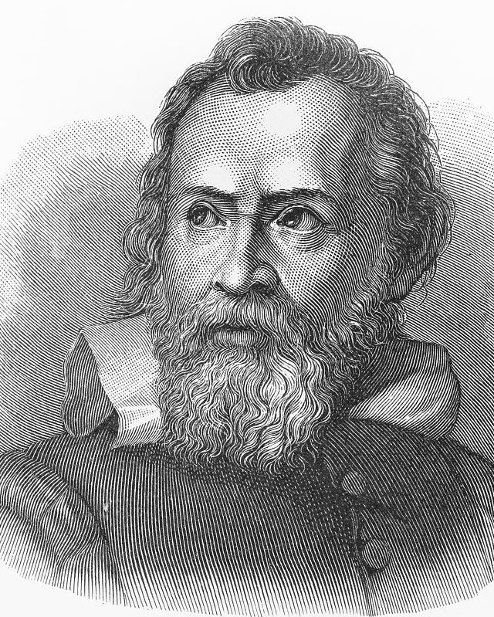



Kinek, Mi és Mennyit ér ?
Ferenc József
1850
Arthur Charles Nielsen
~1960
Galileo - 2018

Slide 4
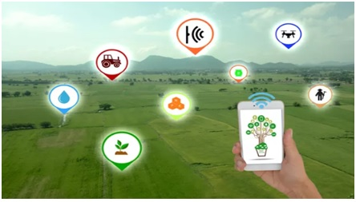
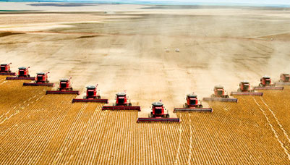

Mi határozza meg az értékét egy mezőgazdasági ingatlannak?
Napsütés
Levegő hőmérséklet
Csapadék
Levélnedvesség
Kártevő, spóra, pollen számok
Páratartalom
Talajnedvesség
Ásványianyag-tartalom
Szélsebesség és irány
Talaj hőmérséklet
Mekkora haszonnal tudod termelni?
Mit tudsz termelni?
Milyen költségeid lesznek?
Hol érdemes belevágni?

Slide 5
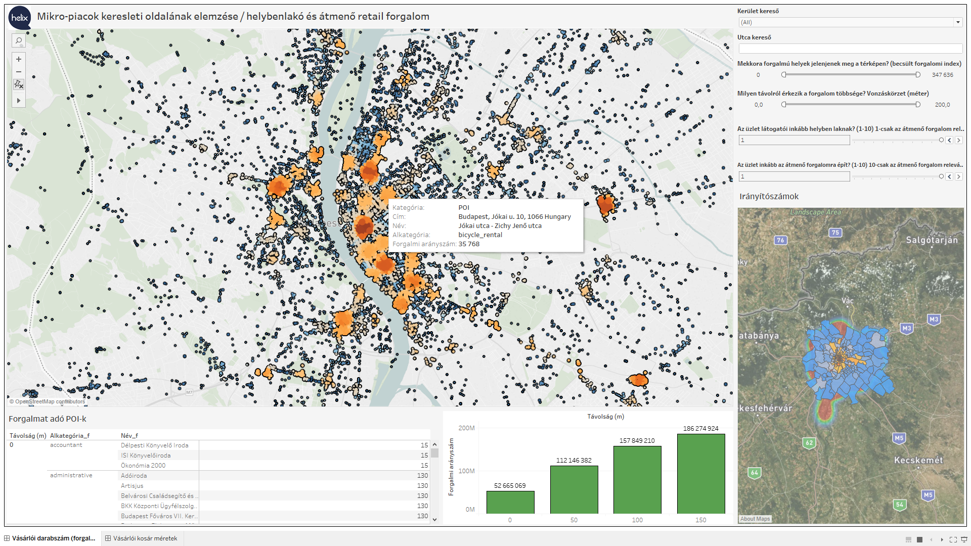
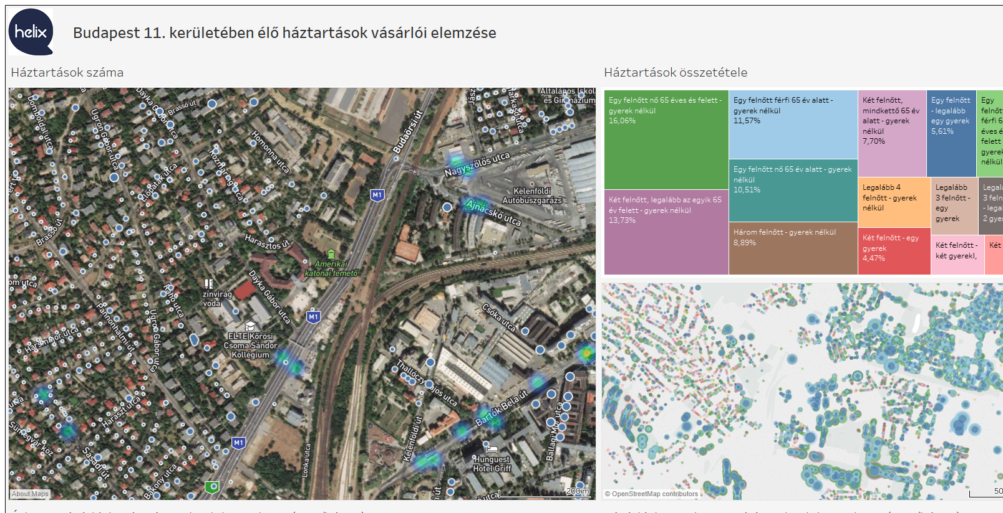
Mi határozza meg az értékét egy kereskedelmi ingatlannak?
Gyalogos forgalom
Vásárlóerő
Affinitás
Autós forgalom
Kosárméret
Kosár összetétel
Tranzakciószám
Demográfia
Versenytársak
Vonzáskörzet és csomópontok
Mire van kereslet?
Mennyi vásárlód lesz?
Mekkora a lokális piac mérete?
Mekkora a verseny?
Honnan jönnek a vásárlók?
Mennyi az (el)várható bevétel?

Slide 6
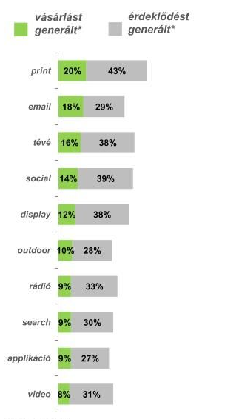
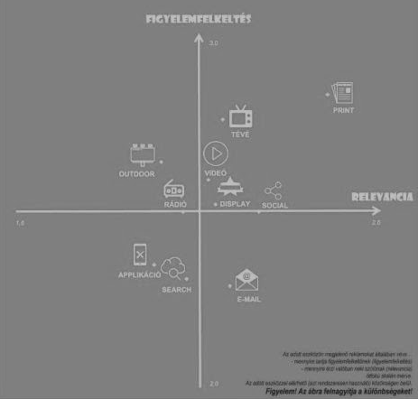
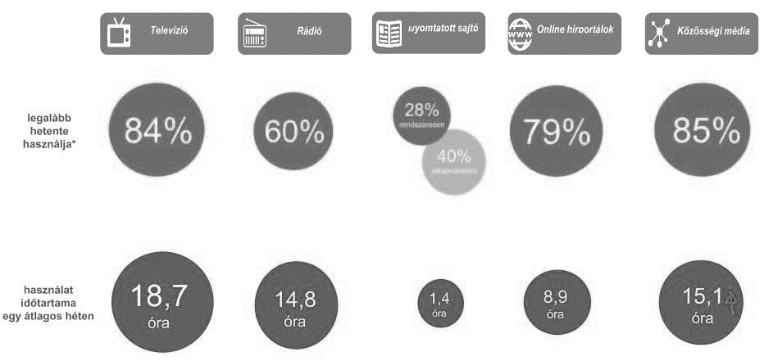
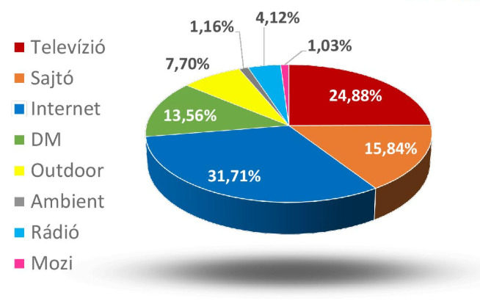
Milyen adatokra támaszkodunk a kereskedelem kapcsán?
Reklám költések - 2017
Média fogyasztás - 2017

Slide 7



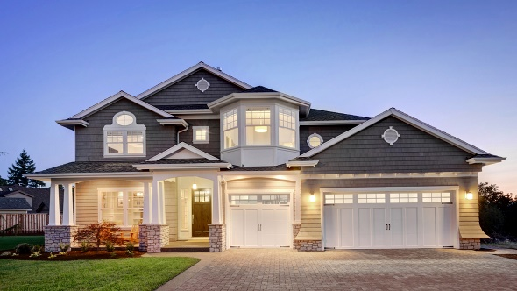

Mi határozza meg az értékét egy lakó ingatlannak?
Élethelyzet
Jövedelem
Demográfia
Vagyon
Családösszetétel
Preferenciák
Szükségletek
Elérhetőség
Szolgáltatások
Hol jó élni?
Milyen az ideális ingatlan?
Milyen kompromisszumokat kell megkötni?

Slide 8













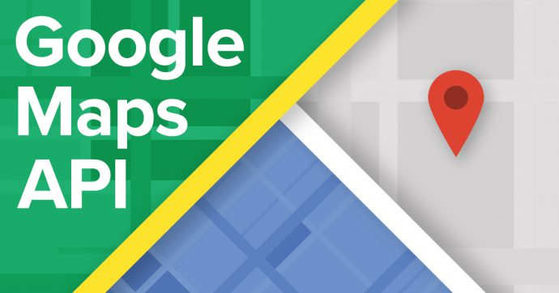

Milyen adatok állnak rendelkezésre ezek becsléséhez?
Egységes térképet készítünk, amelyen az adatforrások rétegenként szerepelnek. A rétegek közötti kapcsolatot a lokáció és az azonosság valószínűsége határozza meg.

Slide 9
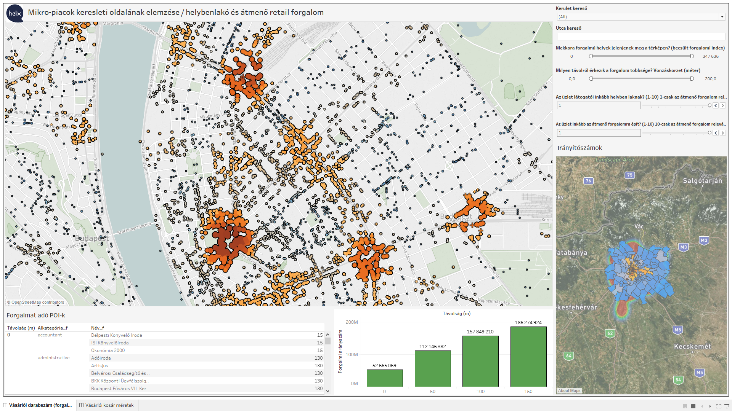
Mire jó? - ha üzletet nyitnál….
Értékesítési potenciálok becslése, üzlet lokációk értékelése, piacelemzés, üzleti terv készítés/validáció…

Slide 10




Mire jó? – ha applikációt fejlesztenél….
„Geo-fence” minden pont körül
Látogatott pontok:
Otthon, munkahely, bevásárlás, szabadidő.
Tartózkodás hossza
Látogatás ideje és gyakorisága
Készülékek azonosítója a látogatás idejében
Lokációpontok szórása (épületen belül)
Az ügyfél éli a mindennapjait
Látogatott pontok esetében a tartózkodás hossza és a látogatás gyakorisága a legfontosabb információk.
AZ alkalmazás rögzíti, hogy mikor, merre jár
Mozgásra vonatkozó információk:
Milyen sebességgel mozog a készülék GPS alapján
Milyen sebességgel mozog a készülék szenzor alapján
Mekkora az átlagos sebesség és milyen eltérések tapasztalhatóak
Milyen útvonalon mozog a készülék
Részletes térképeken kielemezzük a lokációs logokat
Mozgás esetében az egyes időszakok/napok közötti eltérések lehetnek a legrelevánsabbak
Egyedi ügyfélprofilokat készítünk
Folyamatosan mintázatokat keresünk a mobilok mozgásában. A mintázatok segítenek a szokások megértésében, az eltérések valamilyen különleges eseményre hívhatják fel a figyelmet.

Slide 11
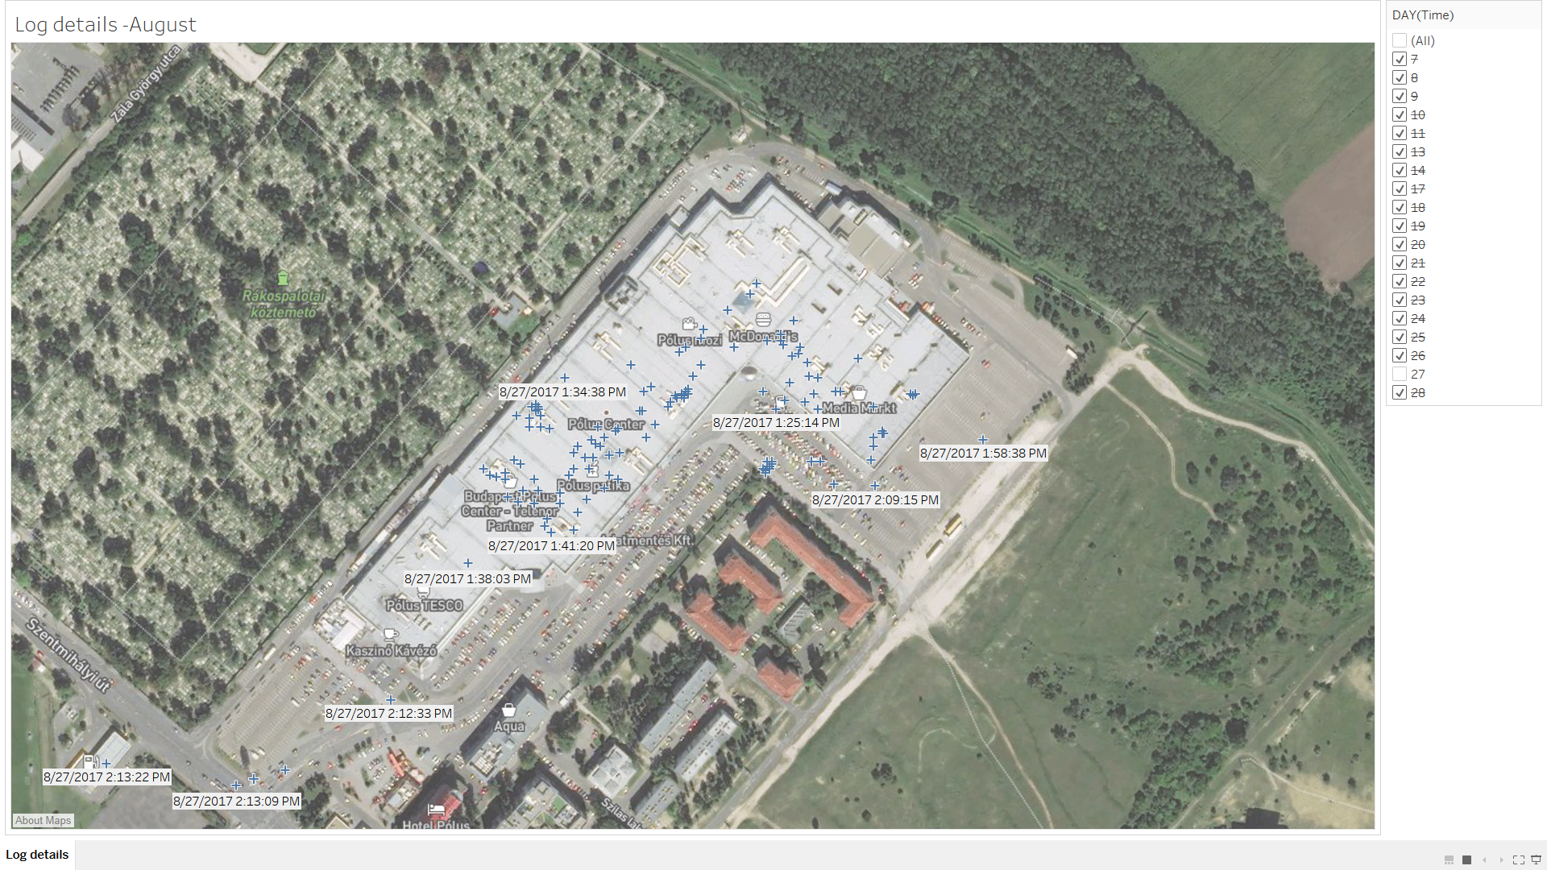
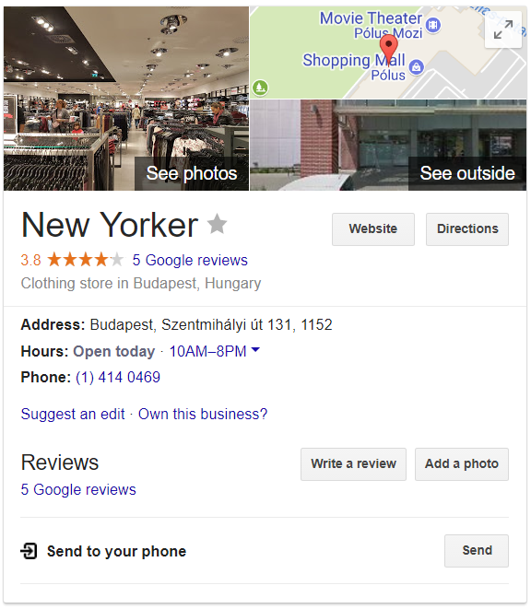
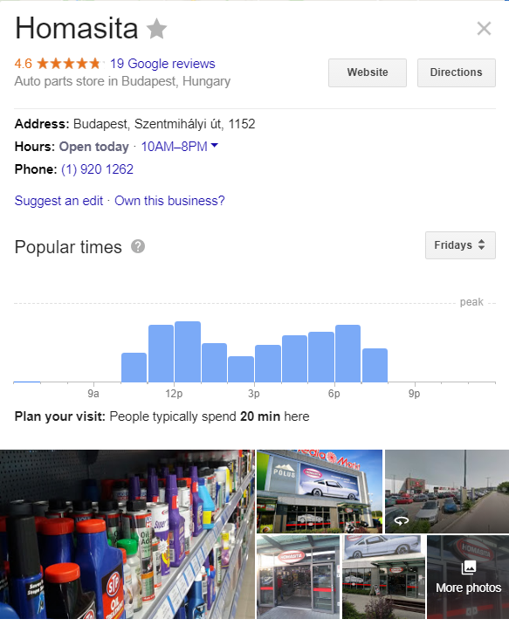
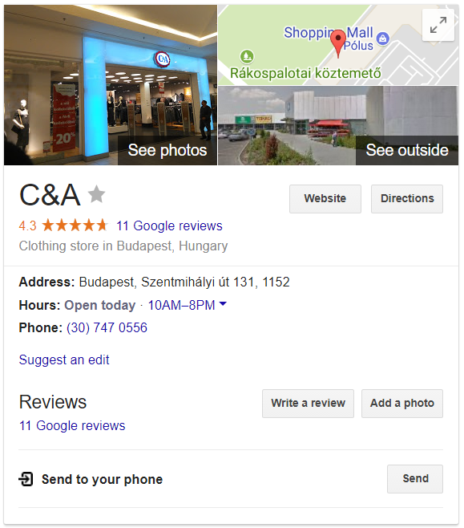
Mire jó? – ha kampányt optimalizálnál…

